Slide 1
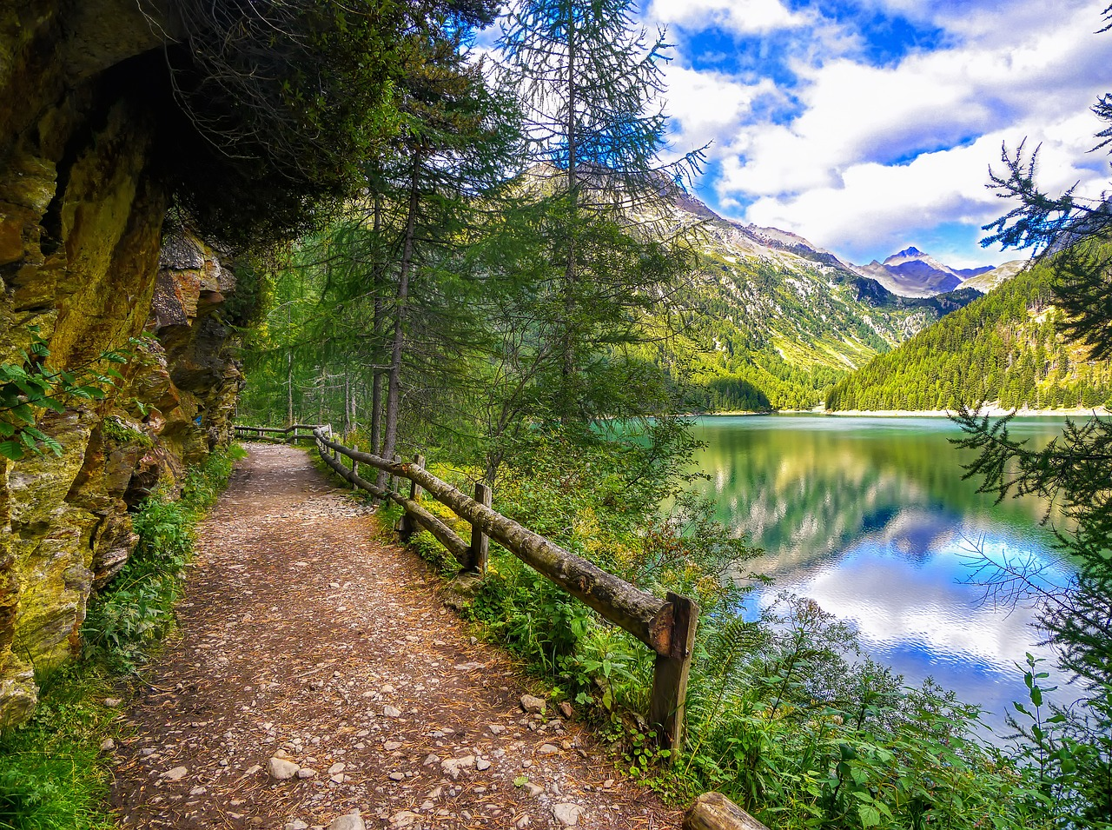

Slide 2

Wir sind Plöschtick
Plastik aber guad.

Slide 3


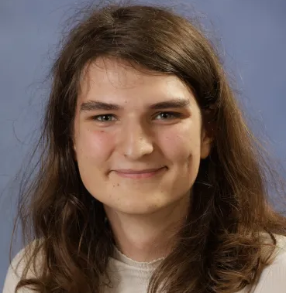
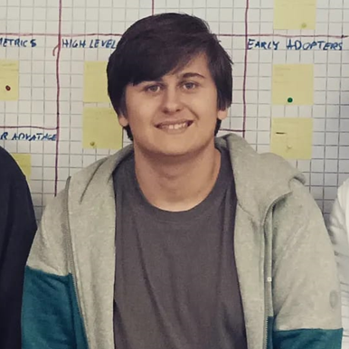
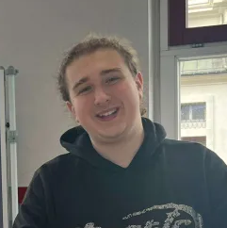
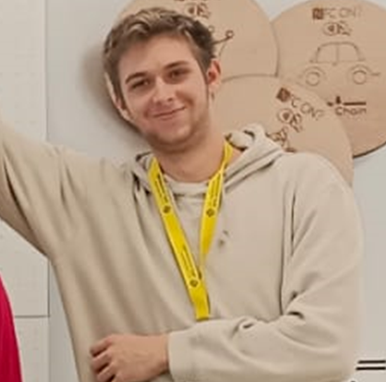

Unser Team
John Wibmer
Luna Schätzle
Maximilian Kili
Samuel Prossliner
Gabriel Mrkonja
Florian Prandstetter

Slide 4
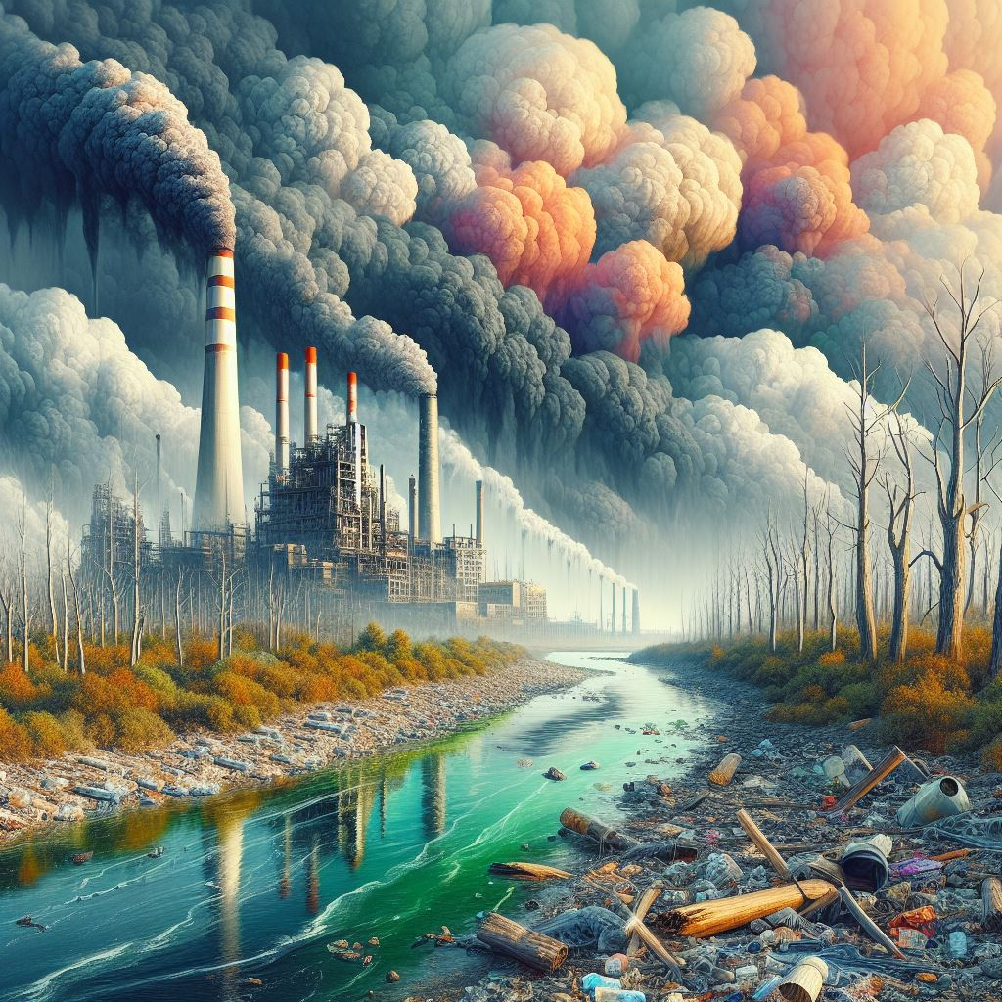
Das Problem
~6 Millionen t pro Jahr
9% recycelt
¾ Müll im Meer Plastik
Mikroplastik

Slide 5
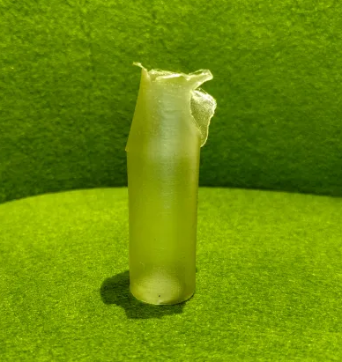
Plöschtick
Agar Agar basiert
100% natürliche Zutaten
Kälteresistent
UV-beständig
Kostengünstige Herstellung

Slide 6
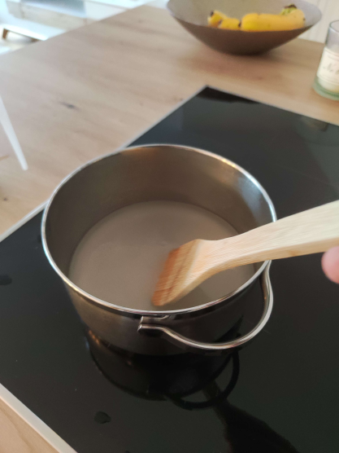
USP
Personalisierung
Muster- & Farboptionen
Lokale Herstellung
Simples Herstellungsverfahren

Slide 7

Ersatzprodukte
 | Plastik | Papier | Stoff | Plöschtick
Günstig | X | X |  | X
Reißfest | X |  | X | X
Wasserfest | X |  |  | X
Umweltfreundlich |  | X | X | X
Abbauzeit | 450 Jahren | 5 Jahre |  | ~ 2-3 Jahre

Slide 8

Monetarisierung
B2C-Einstieg mit geplanter B2B-Entwicklung
Herstellkosten: 6,86€ pro m²
Agar Agar
Pflanzliches Glycerin
Notes:
Stoffkosten m² _{~0,15 €}

Slide 9

Aussichten
Beschleunigung der Produktion
Vereinfachen durch Gussformen
Kooperation mit anderen Unternehmen

Slide 10



Kontaktieren Sie uns gerne
E-Mail: ploeschtick.jc@gmail.com
Mobil:
+43 660 3882465

Slide 11



Unmittelbare Konkurrenz
 | Ströbel | Enviropack | Bioeinweggeschirr | Plöschtick
Kundenangepasst |  | X | X | X
Verpackungen | X | X |  | X
Lokale Herstellung | X |  |  | X
Online Präsenz | X | X | X | X

